Slide 1

Projektarbeit AE
Harun Silajdzija ● FH Südwestfalen

Slide 2

Agenda
Projektaufgabe
Fachkonzept
Geschäftsprozesse
Identity Brokering
Demo

Slide 3
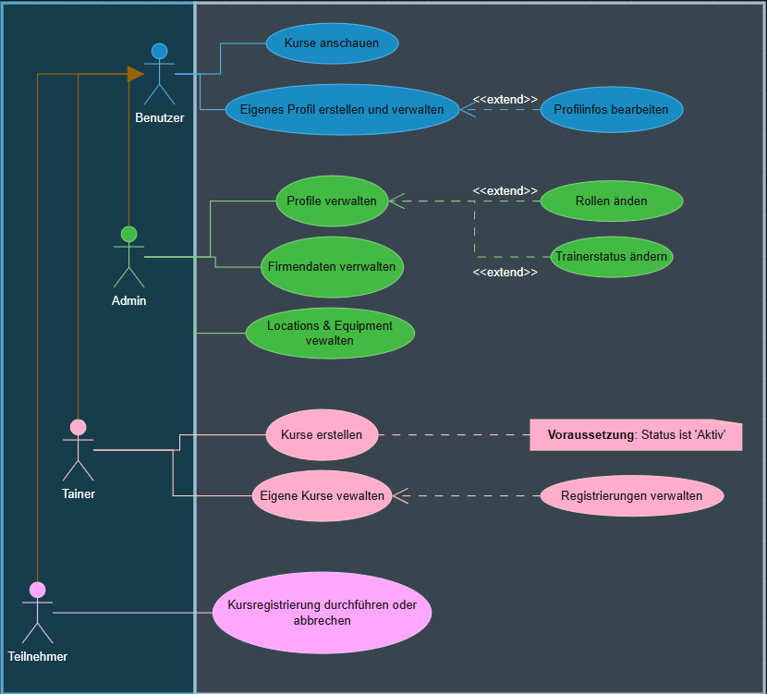
Projektaufgabe
Planungstool für Unternehmen zur Erstellung, Buchung und Verwaltung von Kursen
Keycloak als Identity Provider zur Authentifizierung und Autorisierung
Identity Brokering zur Einbindung alternativer Identity Provider
UI basierend auf Angular mit rollenbasiertem UI-Management
Spring Boot Framewerk für REST-API und CRUD-Operationen

Slide 4
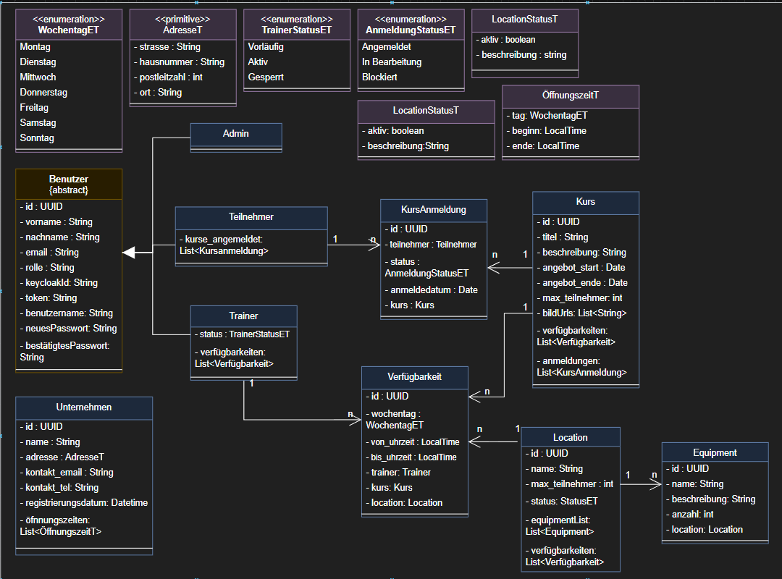
Fachkonzept
Basisklasse „Benutzer“ für alle Benutzerarten mit „@Transient“ Attributen
Kurs-Verwaltung wird durch die Klassen „Kurs“, „KursAnmeldung“ und „Verfügbarkeit“ realisiert
Für Standortverwaltung sind Klassen „Unternehmen“, „Location“ und „Equipment“ relevant

Slide 5
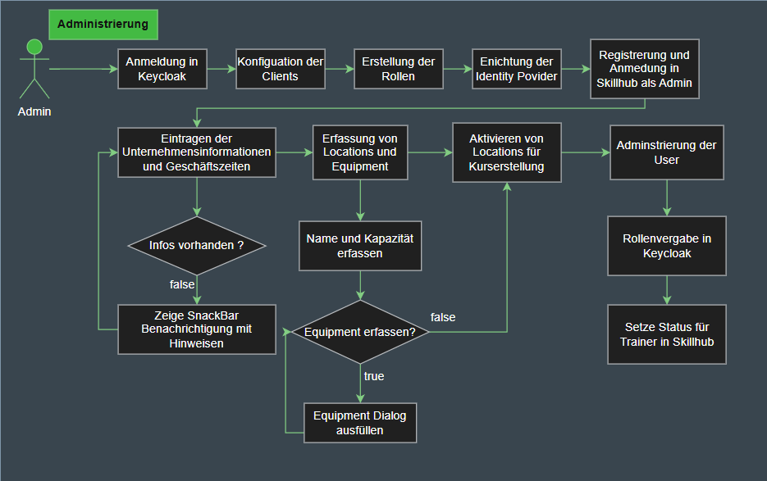
Geschäftsprozesse

Slide 6
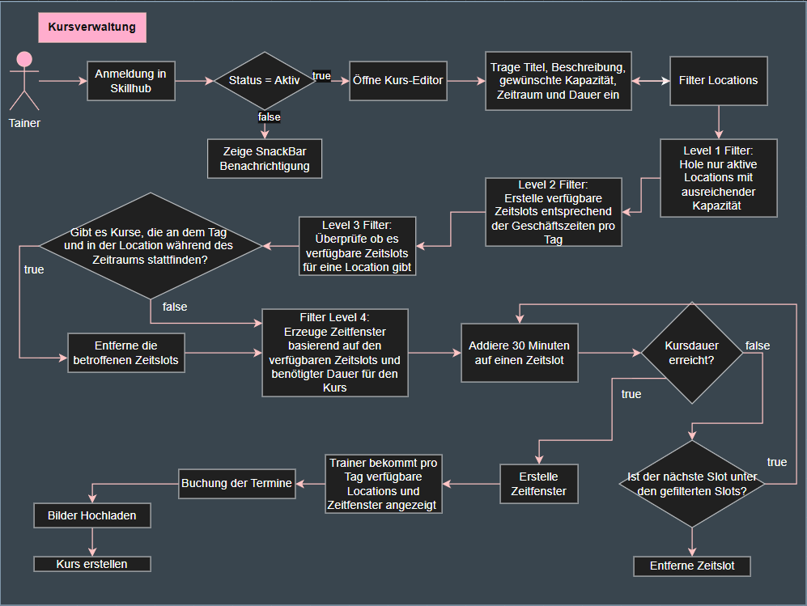
Geschäftsprozesse

Slide 7
Identity brokering
Keycloak Admin-Konsole: „Configure“ -> „Identity Provider“ , unter „Social“ vordefinierte Anbieter
Konfigurationsformular:
Client ID
Client Secret
Redirect URI (automatisch generiert)
Angaben erhält man vom Anbieter nach Registrierung
Generell:
Registrierung der App
Einrichtung von OAuth-Client
Generierung des Secrets

Slide 8
Identity brokering
Benutzer ruft Anwendung auf
Anwendung verweist den Benutzer zur Authentifizierung an Keycloak
Keycloak fungiert als Identity Broker und zeigt Auswahl verknüpfter externer Identity Provider
Benutzer wählt einen Anbieter aus der Liste
Keycloak leitet den Benutzer zum gewählten Identity Provider weiter
Benutzer gibt seine Zugangsdaten auf der Seite des gewählten Identity Providers ein
Identity Provider authentifiziert den Benutzer und sendet eine Antwort an Keycloak
Keycloak verarbeitet die Rückmeldung und erstellt ggf. ein Benutzerkonto oder ordnet es einem bestehen Benutzer zu
Keycloak gibt die Authentifizierung an die Anwendung weiter
Applikation gewährt dem Nutzer Zugriff

Slide 9
Vielen Dank

